Slide 1
ระบบฐานข้อมูลร้านขนมหวานแม่ศรีลา
โครงงานบูรณาการสมรรถนะวิชาชีพ
DATABASE SYSTEM OF MAE SRILA BAKERY

Slide 2
ผู้รับผิดชอบโครงงาน (PROJECT MEMBERS)

Slide 3
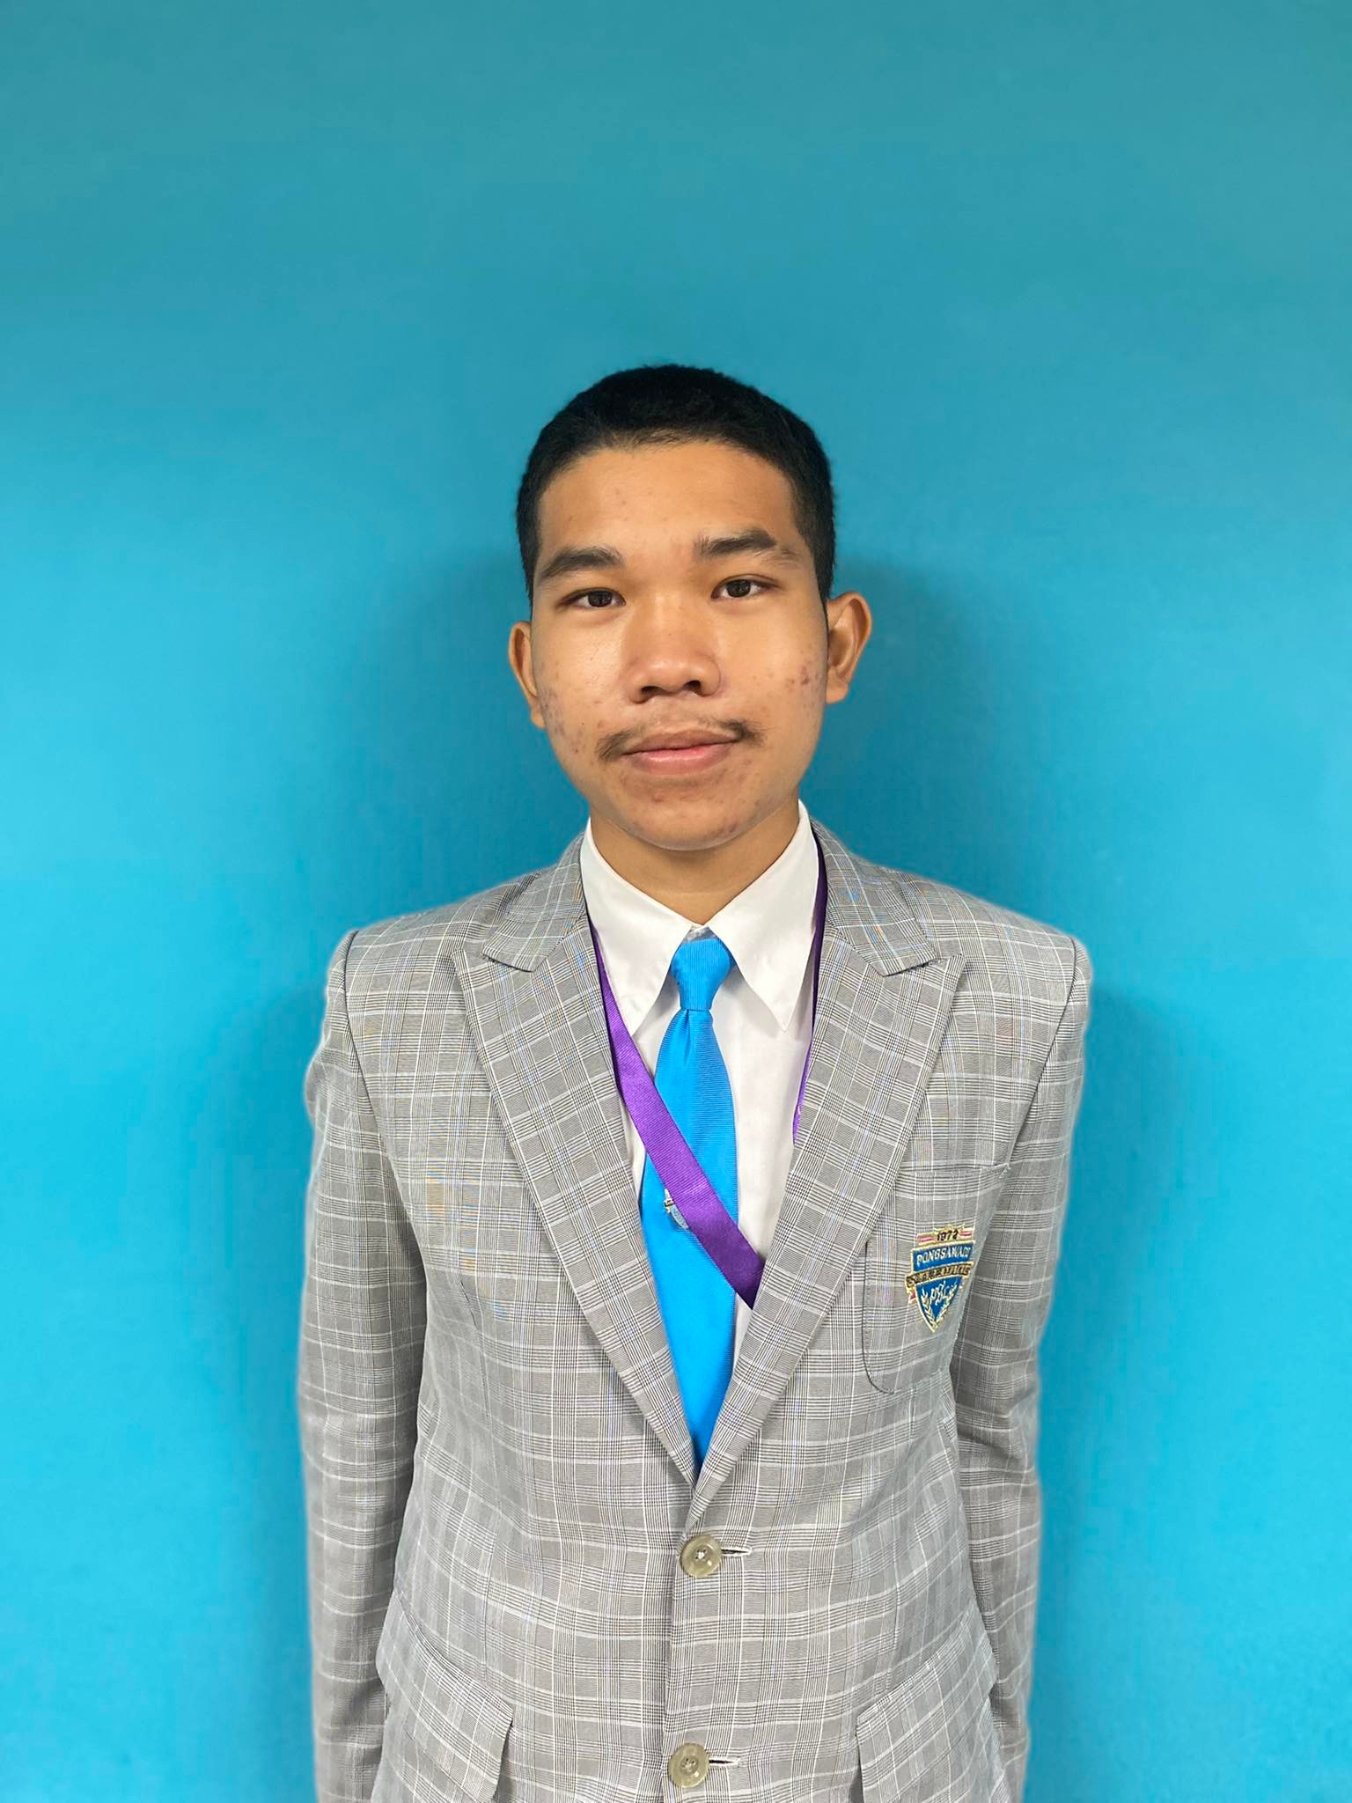
ผู้รับผิดชอบโครงงาน
(PROJECT MEMBER) นายศุภกร สุวรรณารัญ
Mr. Supakorn Suwanrun

Slide 4
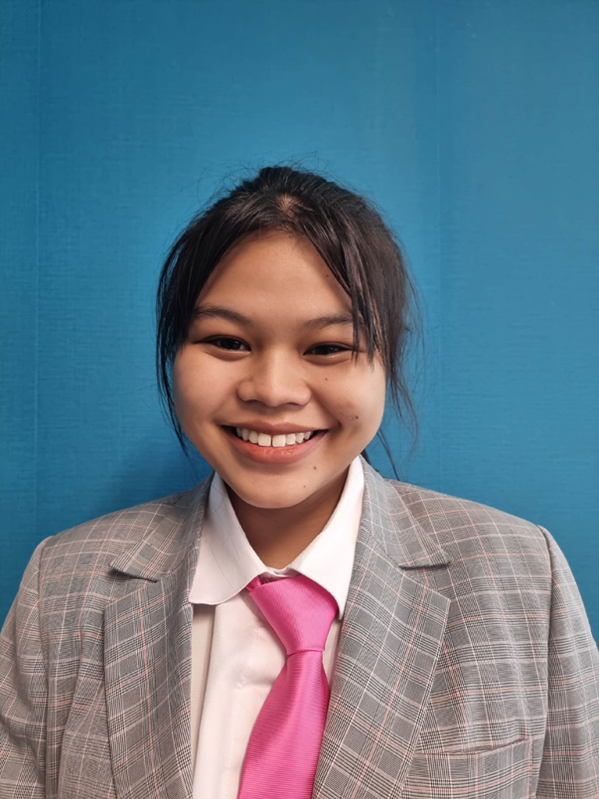
ผู้รับผิดชอบโครงงาน
(PROJECT MEMBER)
นางสาวจุฬาลักษณ์ สระแก้ว
Miss. Chulalak Sakaeo

Slide 5
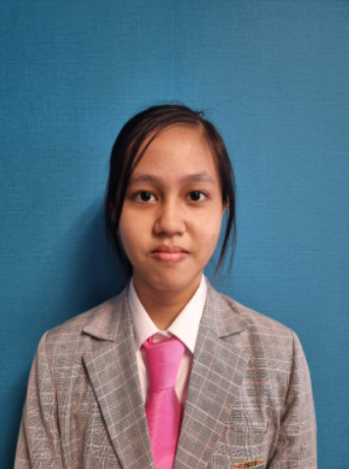
ผู้รับผิดชอบโครงงาน
(PROJECT MEMBER)
นางสาวณัฐธิดา ต่ำแดง
Miss. Nattida Tamdang

Slide 6
ที่ปรึกษาโครงงาน (PROJECT ADVISORS)

Slide 7
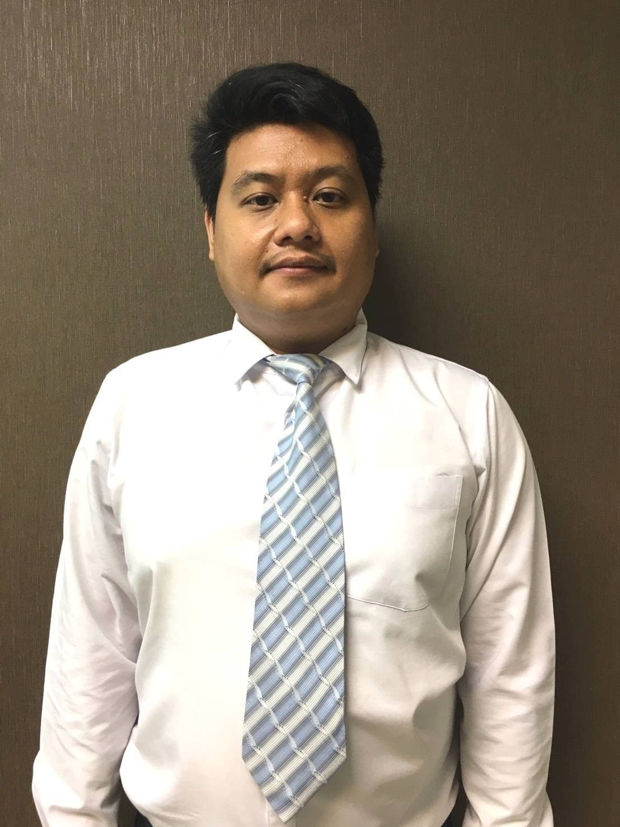
ที่ปรึกษาด้านสมรรถนะวิชาชีพ (Competency Advisor) นายณัฏฐ์ธกรณ์ กิจสงวนภัทร Mr. Natthakron Kitsanguanphat

Slide 8
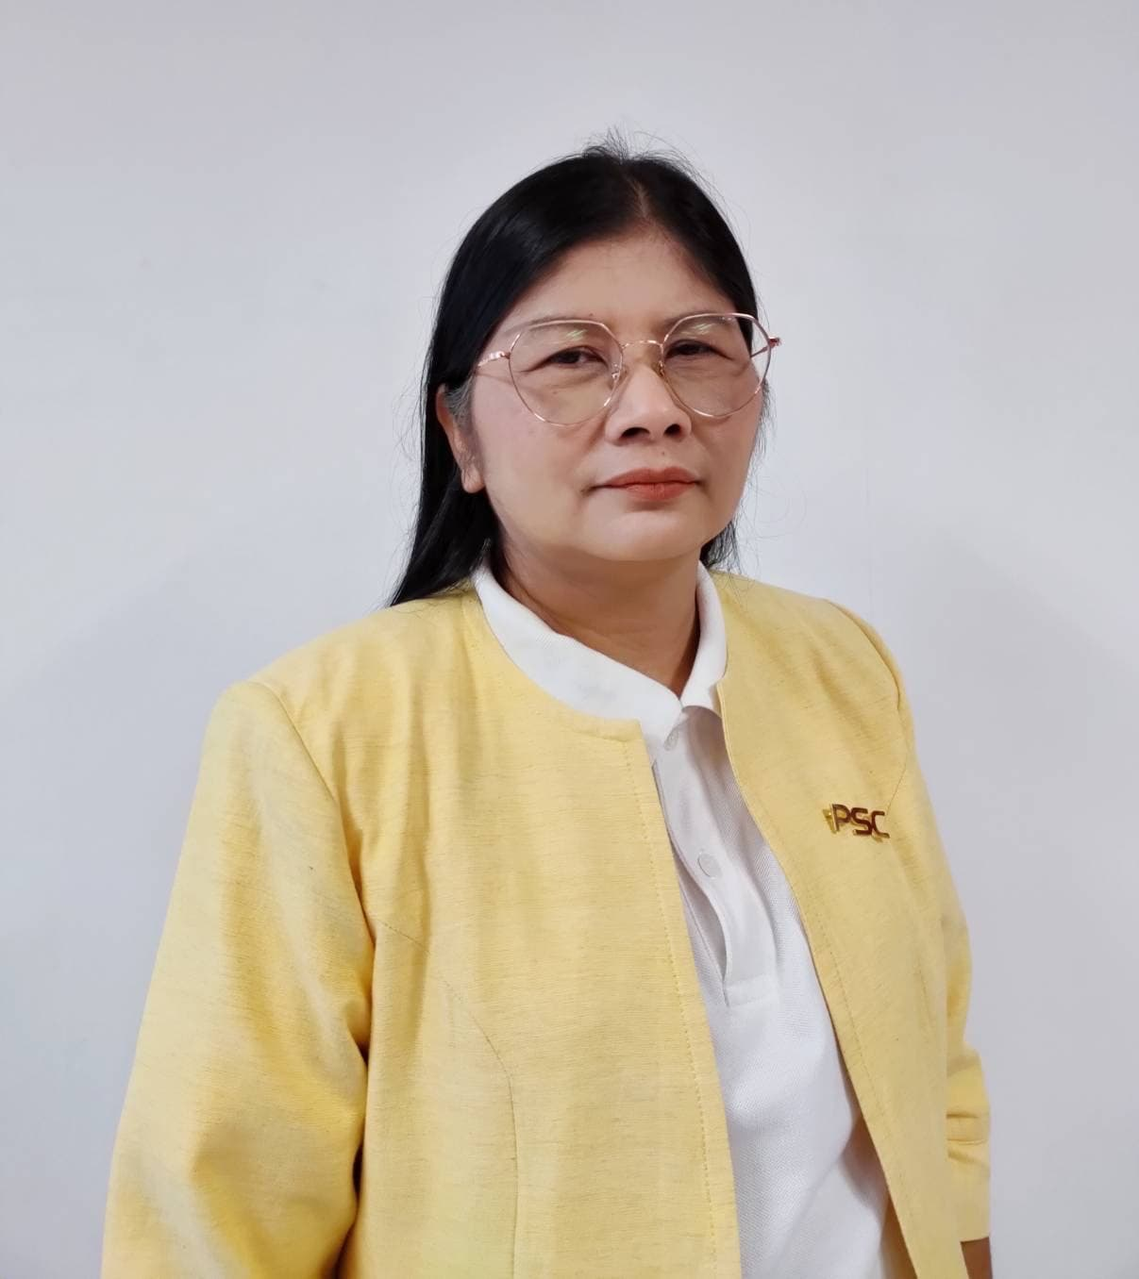
ที่ปรึกษาด้านICT (ICT Advisor) อาจารย์ศิริรัตน์ ม่วงเถื่อน Mrs. Sirirat Muanghen

Slide 9
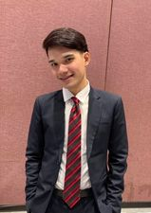
ที่ปรึกษาด้านภาษาอังกฤษ (English Advisor)
อาจารย์ธนันดร อุ้ยเส้ง
Mr. Tanundawn Uiseng

Slide 10

ที่ปรึกษาด้านบุคลิกภาพ (Personality Advisor) อาจารย์สิริยากร แก้วอุดม Ms. Siriyakorn Kaewudom

Slide 11
หลักการและเหตุผล (Rational Criterion)
ร้านขนมหวานแม่ศรีลาเป็นร้านขายขนมหวานหลากหลายชนิด จากการสัมภาษณ์คุณศรีลา สุวรรณารัญ ผู้เป็นเจ้าของร้าน กล่าวว่า มีการทำบัญชีรายรับ-รายจ่ายและเช็กจำนวนสินค้าทุกวัน โดยใช้วิธีการบันทึกด้วยกระดาษ บางครั้งกระดาษที่บันทึกมีการสูญหาย ทำให้ไม่ทราบยอดขายที่แน่ชัด

Slide 12
หลักการและเหตุผล (Rational Criterion)
โปรแกรมXAMPP เป็นโปรแกรมหนึ่งที่สามารถนำมาใช้ในการบริหารจัดการข้อมูลได้เป็นอย่างดี หากนำมาใช้ในการสร้างระบบฐานข้อมูลจะช่วยแก้ปัญหาของร้านหวานแม่ศรีลาในการเช็คจำนวนสินค้าและบันทึกรายรับ-รายจ่ายได้

Slide 13
หลักการและเหตุผล (Rational Criterion)
ด้วยเหตุดังกล่าว กลุ่มผู้รับผิดโครงงานบูรณาการจึงจัดระบบฐานข้อมูลร้านขนมหวานแม่ศรีลาจำนวน 1 โครงงาน ขึ้นมาด้วยโปรแกรม XAMPPเข้ามาช่วยในการบันทึกรายรับ-รายจ่ายและการเช็กสินค้า อีกทั้งมีความสะดวกใช้งานได้ง่ายและมีประสิทธิภาพ

Slide 14
วัตถุประสงค์ (Objectives)
1. เพื่อศึกษากระบวนการขั้นตอนการสร้างระบบฐานข้อมูล
. 2. เพื่อสร้างระบบฐานข้อมูล ร้านขนมหวานแม่ศรีลา
โดยใช้โปรแกรม XAMPP
. 3. เพื่อนำระบบฐานข้อมูลไปใช้ใน ร้านขนมหวานแม่ศรีลา

Slide 15
ขอบเขตของการศึกษา (Scope of Study)
ด้านเนื้อหา (Contents)
ศึกษาความรู้เกี่ยวกับกระบวนการและขั้นตอนการสร้างระบบฐานข้อมูล
ศึกษาข้อมูลเกี่ยวกับโปรแกรมXampp การเช็คสินค้า และการคำนวณรายรับ-รายจ่าย

Slide 16
ขอบเขตของการศึกษา (Scope of Study)
ด้านปฏิบัติ (Operation)
สร้างระบบฐานข้อมูล ร้านขนมหวานแม่ศรีลา โดยใช้โปรแกรม XAMPP

Slide 17
ขอบเขตของการศึกษา (Scope of Study)
ด้านเครื่องมือ (Tools)
แบบสัมภาษณ์ คุณศรีลา สุวรรณารัญ
โปรแกรม XAMPP
แบบสอบถามความพึงพอใจ เรื่อง ระบบฐานข้อมูล ร้านขนมหวานแม่ศรีลา

Slide 18
นิยามศัพท์เฉพาะ (Definition of Terms)
ระบบฐานข้อมูล (Database System)
หมายถึง ระบบที่รวบรวมข้อมูลต่าง ๆ ที่เกี่ยวข้องกันเข้าไว้ด้วยกันอย่างมีระบบมีความสัมพันธ์ระหว่างข้อมูลต่าง ๆ ที่ชัดเจน ในระบบฐานข้อมูลจะประกอบด้วยแฟ้มข้อมูลหลายแฟ้มที่มีข้อมูลเกี่ยวข้องสัมพันธ์กันเข้าไว้ด้วยกันอย่างเป็นระบบและเปิดโอกาสให้ผู้ใช้สามารถใช้งานละดูแลรักษาป้องกันข้อมูลเหล่านี้ ได้อย่างมีประสิทธิภาพ โดยมีซอฟต์แวร์ที่เปรียบเสมือนสื่อกลาง

Slide 19
นิยามศัพท์เฉพาะ (Definition of Terms)
ร้านขนมหวานแม่ศรีลา (Mae Srila Bakery)
หมายถึง ธุรกิจส่วนตัวที่ไว้สำหรับจำหน่ายขนมไทย เช่น ขนมชั้น ทองหยอด ทองหยิบ และอื่น ๆ โดยสามารถสั่งซื้อผ่านช่องทางอื่น ๆ จากนั้นทางร้านจะทำการจัดส่ง
สินค้าตามที่ลูกค้าสั่ง

Slide 20
นิยามศัพท์เฉพาะ (Definition of Terms)
ระบบฐานข้อมูลร้านขนมหวานแม่ศรีลา (Database System Of Mae Srila Bakery)
หมายถึง ระบบที่รวบรวมข้อมูลของร้านขนมหวานแม่ศรีลาที่มีความสัมพันธ์กันระหว่างข้อมูล โดยที่ผู้ดูแลระบบสามารถใช้ในการดูแลและจัดการระบบข้อมูลได้อย่างมีประสิทธิภาพ

Slide 21
เป้าหมายการศึกษา (Educational Goals)
เป้าหมายเชิงปริมาณ (Quantitative Goal)
ผู้รับผิดชอบโครงงานค้นคว้า และจัดทำผลงาน ระบบฐานข้อมูล ร้านขนมหวานแม่ศรีลา จำนวน 1 โครงงาน

Slide 22
เป้าหมายการศึกษา (Educational Goals)
เป้าหมายเชิงคุณภาพ (Qualitative Goal)
ผู้รับผิดชอบโครงงานสามารถสร้าง ระบบฐานข้อมูล ร้านขนมหวานแม่ศรีลา โดยได้รับระดับความพึงพอใจจากคุณศรีลา สุวรรณารัญ ผู้เป็นเจ้าของร้าน อยู่ในระดับดี

Slide 23
ระยะเวลาดำเนินงาน (Duration of Study)
ปีการศึกษา 2565 Academic Year 2022

Slide 24
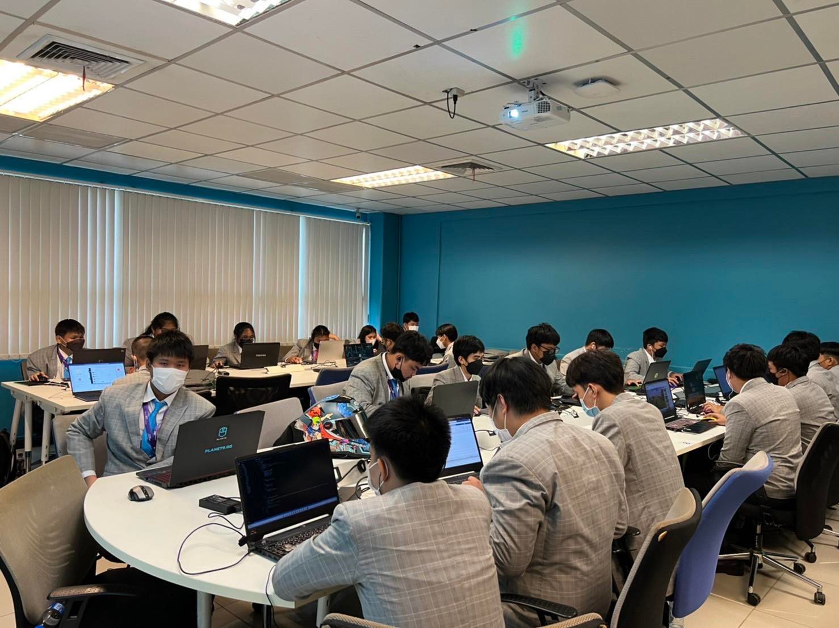
สถานที่ดำเนินการ (Venue of Project Study)
สถานที่ปฎิบัติงานความร่วมมือทางวิชาชีพวิทยาลัยเทคโนโลยีพงษ์สวัสดิ์
(Co-working Space at Pongsawadi Technological College)

Slide 25
วิธีดำเนินงาน (Project Procedures)
เดือน ขั้นตอนการ ดำเนินงาน | ระยะเวลาดำเนินงาน
 | พ.ค. | มิ.ย | ก.ค. | ส.ค. | ก.ย. | ต.ค. | พ.ย. | ธ.ค. | ม.ค. | ก.พ.
1. ขั้นเตรียมการ
1.1 ประชุมวางแผน
1.2 ศึกษาข้อมูล
2.ขั้นดำเนินการ
2.1 วางแผนการดำเนินงานประชุม
2.2ประชุมแบ่งหน้าที่ความรับผิดชอบ

Slide 26
วิธีดำเนินงาน (Project Procedures)
เดือน ขั้นตอนการ ดำเนินงาน | ระยะเวลาดำเนินงาน
 | พ.ค. | มิ.ย | ก.ค. | ส.ค. | ก.ย. | ต.ค. | พ.ย. | ธ.ค. | ม.ค. | ก.พ.
2.3 ติดตามงานจากสมาชิก
2.4 ปรับปรุงแก้ไขและพัฒนา
2.5 ผลิตผลงานตามสมรรถนะ
2.6 ตรวจทานความเรียบร้อย
2.7 เผยแพร่โครงงาน

Slide 27
วิธีดำเนินงาน (Project Procedures)
เดือน ขั้นตอนการ ดำเนินงาน | ระยะเวลาดำเนินงาน
 | พ.ค. | มิ.ย | ก.ค. | ส.ค. | ก.ย. | ต.ค. | พ.ย. | ธ.ค. | ม.ค. | ก.พ.
3.ขั้นตอนการนำเสนอ
3.1 นำเสนอโครงงานครั้งที่ 1
3.2 นำเสนอโครงงานครั้งที่ 2
3.3 นำเสนอโครงงานครั้งที่ 3
3.4 นำเสนอโครงงานครั้งที่ 4
4. ขั้นตอนประเมินผลและสรุปผล
4.1 ประเมินผลและสรุปผล

Slide 28
งบประมาณ (Budget)
แหล่งเงินทุน วิทยาลัยเทคโนโลยีพงษ์สวัสดิ์ สนับสนุน จำนวน 2,000 บาท​
รายการ (Description) | รายรับ(บาท) Revenue(THB) | รายจ่าย(บาท) Expenditure(THE) | หมายเหตุ
งบประมาณ
วิทยาลัย ฯ สนับสนุน | 2,000 | -
ค่าใช้จ่าย
ค่าลิขสิทธิ์โปรแกรม | - | 1,000
ค่าเซิร์ฟเวอร์ | - | 1,000
ค่าเบ็ดเตล็ด | - | 500
รวมค่าใช้จ่าย Grand Total (THE) |  | 2,500

Slide 29
แผนภูมิวงกลมแสดงงบประมาณ
(Pie Chart of Budget)​

Slide 30
ผลที่คาดว่าจะได้รับ
(Expected Outcomes)
1. สามารถศึกษากระบวนการขั้นตอนการสร้างระบบฐานข้อมูล
. 2. สามารถสร้างระบบฐานข้อมูล ร้านขนมหวานแม่ศรีลา
โดยใช้โปรแกรม XAMPP
. 3. สามารถนำระบบฐานข้อมูลไปใช้ใน ร้านขนมหวานแม่ศรีลา

Slide 31
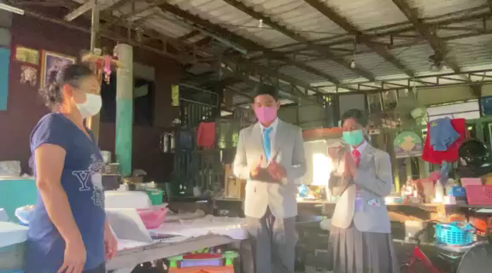
วิดีโอการสัมภาษณ์ (Video Interview)

Slide 32
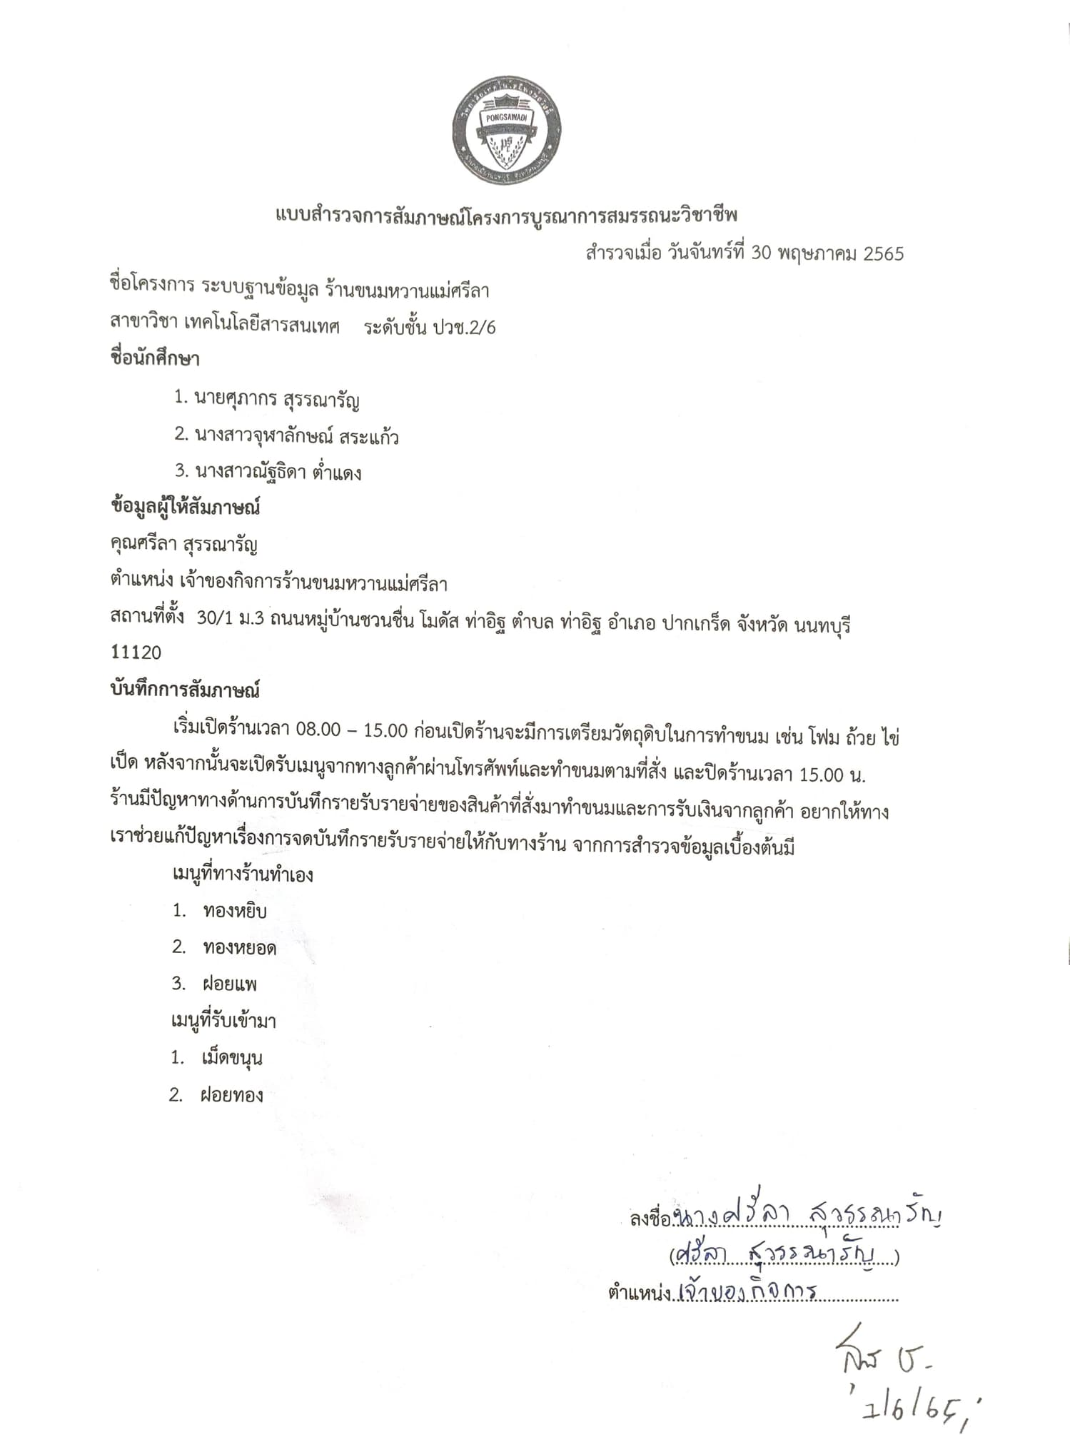
แบบสัมภาษณ์ (Interview)

Slide 33
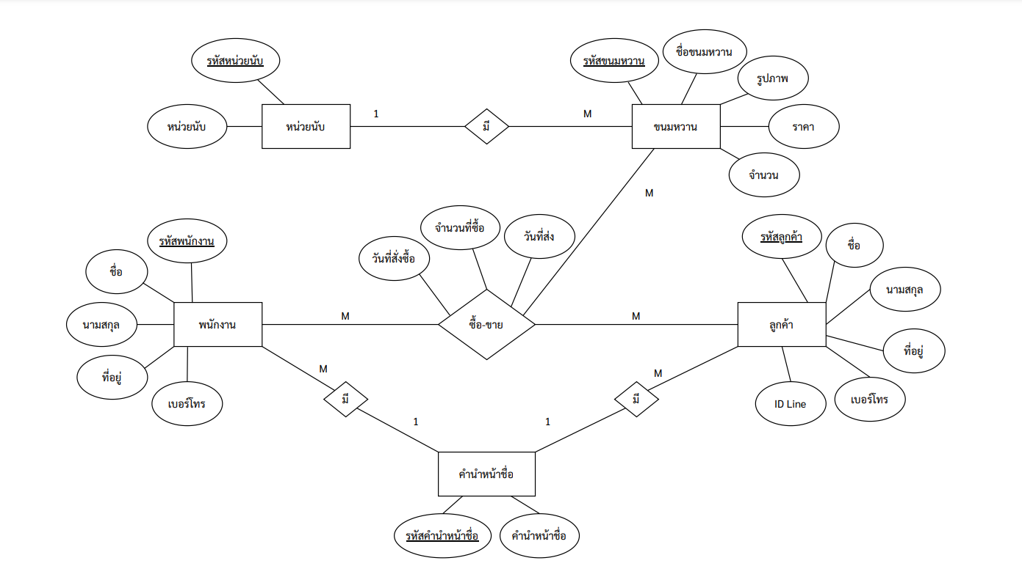
ER-Diagram

Slide 34
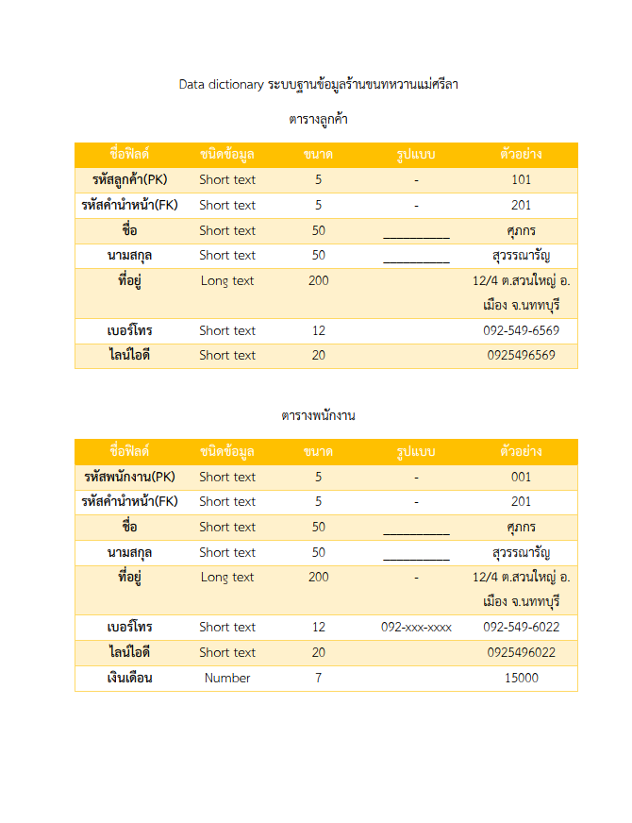
Data Dictionary​

Slide 35
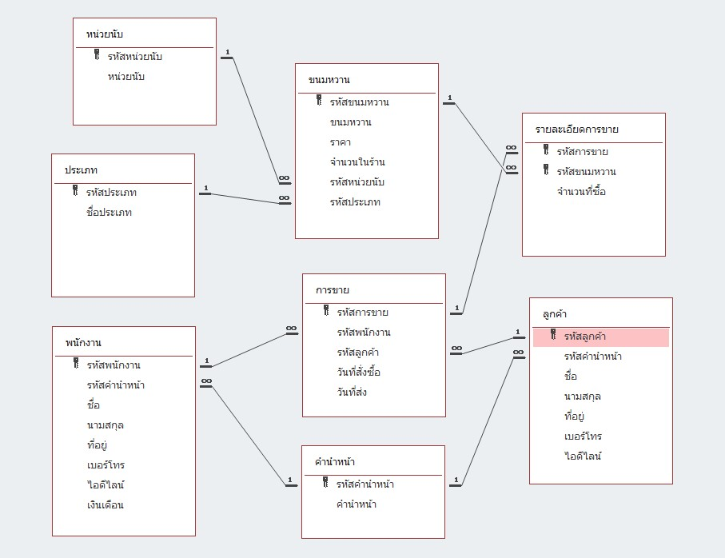
Relationship​

Slide 36
Thank you

